Slide 1




TRƯỜNG TIỂU HỌC ……
CHÀO MỪNG QUÝ THẦY CÔ
VỀ DỰ GIỜ THĂM LỚP
Môn Tiếng Việt lớp 3
TRAO ĐỔI: EM ĐỌC SÁCH BÁO
Giáo viên:
Lớp: 3

Slide 2
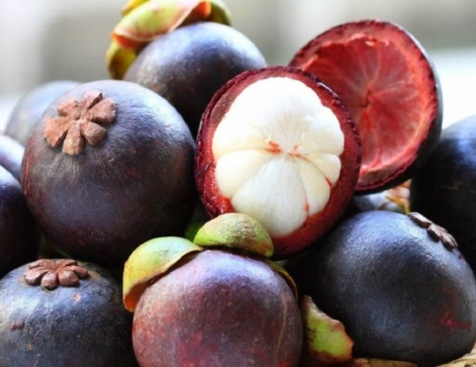
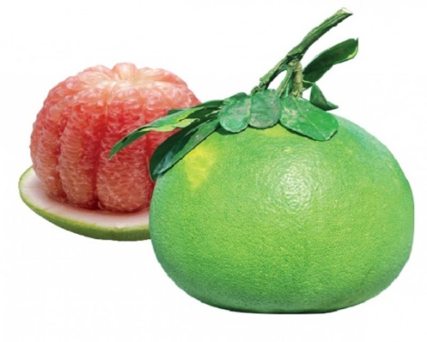
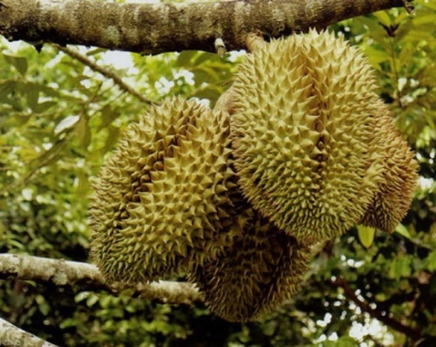
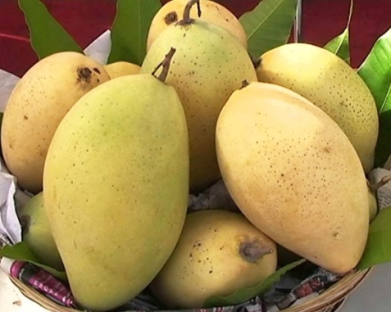
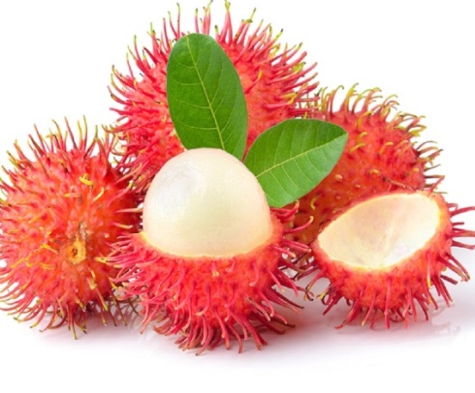
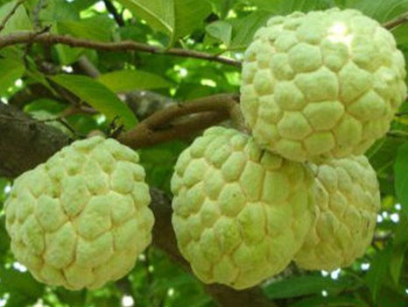
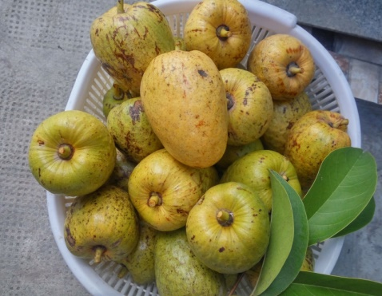
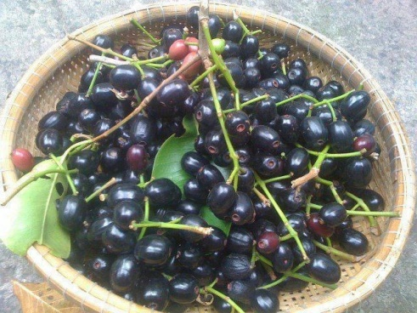
Thứ……ngày…..tháng…..năm…….
TIẾNG VIỆT
TRÒ CHƠI: HÁI QUẢ MIỀN TÂY
măng cụt
Bưởi
Sầu riêng
Xoài
Chôm chôm
Na
Bình bát
Trái trâm

Slide 3
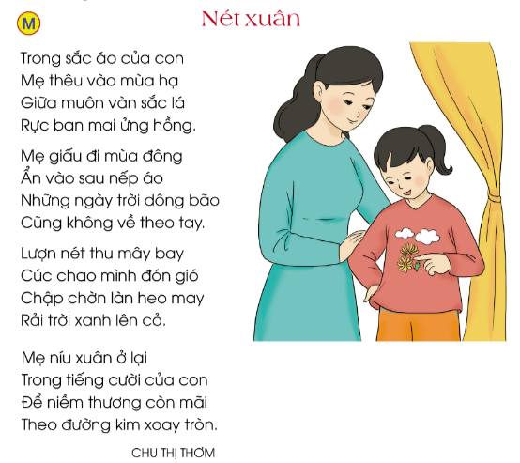
Thứ……ngày…..tháng…..năm…….
TIẾNG VIỆT
TRAO ĐỔI: EM ĐỌC SÁCH BÁO
1. Kể hoặc đọc lại một câu chuyện (bài thơ, bài văn) em đọc ở nhà về tình cảm gia đình.

Slide 4
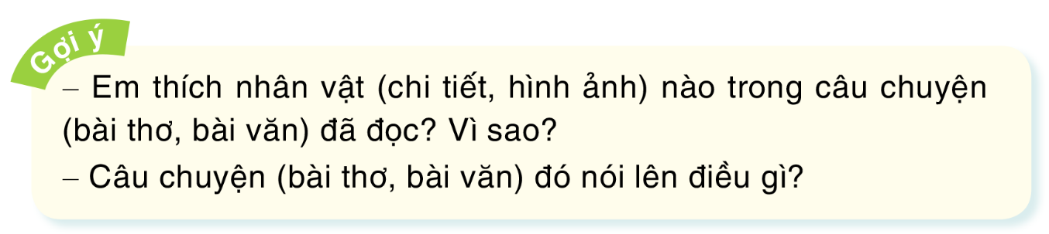
Thứ……ngày…..tháng…..năm…….
TIẾNG VIỆT
TRAO ĐỔI: EM ĐỌC SÁCH BÁO
2. Trao đổi về nội dung câu chuyện (bài thơ, bài văn).

Slide 5
Thứ……ngày…..tháng…..năm…….
TIẾNG VIỆT
TRAO ĐỔI: EM ĐỌC SÁCH BÁO
3. Kể chuyện trong nhóm.
- Chúng ta cùng thảo luận nhóm, kể chuyện trong nhóm. Các bạn trong nhóm góp ý chân tành cho bạn mình sau khi nghe bạn kể chuyện.
4. Kể chuyện trước lớp
- Các nhóm cử đại diện kể trước lớp. Cả lớp cùng nghe và góp ý cho bạn điều chỉnh.

Slide 6
Thứ……ngày…..tháng…..năm…….
TIẾNG VIỆT
TRAO ĐỔI: EM ĐỌC SÁCH BÁO
5. Câu chuyện tham khảo.
Một người mẹ hỏi đứa con trai 5 tuổi của mình: “Nếu hai mẹ con ta đang khát nước và chỉ có 2 quả táo này, con sẽ làm gì?”. Cậu bé con suy nghĩ một lát rồi ngây thơ trả lời: “Con sẽ cắn mỗi quả táo một miếng mẹ ạ!”
Bà mẹ không la mắng con nhưng thở dài một tiếng thất vọng. Cô nhẹ nhàng hỏi con: “Con có thể nói cho mẹ biết vì sao con làm điều đó?”. Và cô đã bật khóc khi cậu bé ngây ngô đáp: “Con muốn thử và dành quả ngọt nhất cho mẹ”.

Slide 7

XIN CHÂN THÀNH CẢM ƠN
QUÝ THẦY CÔ GIÁO VÀ CÁC EM
Notes:
7

